Slide 1
Fotoničke komunikacijske tehnologije
doc.dr.sc. Marko Lacković [marko.lackovic@gmail.com]
Fakultet elektrotehnike i računarstva Zavod za telekomunikacije
25.10.2011

Slide 2
Optičko multipleksiranje Optical multiplexing

Slide 3
Multipleksni sustavi
Notes:
(Optičko) prostorno multipleksiranje
(optical) space division multiplexing - (O)SDM
(Optičko) frekvencijsko multipleksiranje - valni multipleks
(optical) frequency division multiplexing - (O)FDM
wavelength division multiplexing - WDM
(Optičko) vremensko multipleksiranje
(optical) time division multiplexing - (O)TDM
Kodno multipleksiranje
code-division multiple access - CDMA
Polarizacijsko multipleksiranje
polaristion division multiplexing - PDM

Slide 4
Valno multipleksiranje - WDM
Godina 1990:
2 kanala
dB/km
1.0
0.5
λ
1.3
1.5
180
150
128
96
100
80
64
40
50
24
32
8
16
2
4
0
‘93
‘94
‘95
‘96
‘97
‘98
‘99
‘00
Notes:
Valno multipleksiranje temelji se na mogućnosti da se višestruko iskoristi svjetlovodna nit za prijenos kanala na različitim valnim duljinama. Broj valnih duljina n odnosno valnih kanala ovisi o gustoći valnih duljina odnosno njihovom razmaku S. Ukupna širina pojasa ograničena je širinom pojasa optičkog pojačala i širinom optičkog prozora (3. prozor)
Na razmještaj valnih duljina, s jednolikim ili nejednolikim razmakom S, utječe nelinearni efekt miješanja četiri vala (FWM) kod kojeg se kao posljedica zbog velike optičke snage pojavljuju nove komponente spektra.

Slide 5
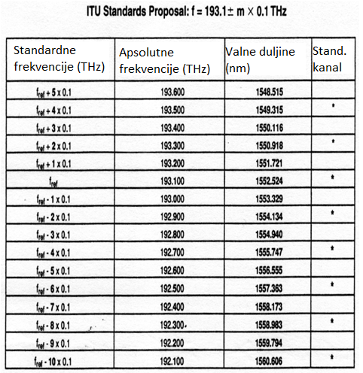
Spektralne specifikacije WDM sustava
Mreža raspodjele kanala
ITU STANDARDI
100-GHz razmak kanala (0.81-nm na 1550-nm)
100-GHz jednaki intervali
Početna točka 193.1-THz

Slide 6
Optičko multipleksiranje Optical multiplexing
Multipleksori

Slide 7
Optički multiplekseri
neophodni za kombiniranje više valnih duljina na jedno vlakno

Slide 8
Demultipleksori
Optička vlakna
Leća
Silicijska ogibna rešetka
λ₁
λ₂
λ₃
λ₁+λ₂ +λ₃
Leća sa stupnjevitom
promjenom indeksa loma
Optička
vlakna
λ₁
λ₂
λ₃
Silicijska
ogibna rešetka
λ₁+λ₂ +λ₃
Notes:
Na slici su prikazane dvije izvedbe demultipleksera i to
demultiplekser s klasičnom lećom i diskretnom ogibnom rešetkom i
demultiplekser s integriranom lećom sa stupnjevitom promjenom indeksa loma.

Slide 9
Blazed Grating
razlika u putovima
ΔL
φ
φ
Blazed reflection grating
leća
λ₁− λ₄
niz vlakana
rešetka
λ₁
λ₂
λ₃
λ₄

Slide 10
Multiplekser s Mach - Zehnderovim interferometrom
Optička vlakna
λ₁
MZ₁
λ₂
MZ₃
λ₁+λ₁
λ₃
MZ₂
λ₃+λ₄
λ₁+λ₁+λ₃+λ₄
λ₄
Notes:
Multiplekser s Mach-Zehnderovim (MZ) interferometrima dobije se kao binarno stablo MZ interferomatara. Na slici je prikazan 4-kanalni multiplekser koji se sastoji od 3 MZ interferometra. Dvije grane interferometra načinjene su različitih duljina tako da između signala u dvije grane nastana fazni pomak ovisan ovalnoj duljini. Razlika u duljini puta odabrana je tako da se ukupna snaga s ulaza pojavi samo na jednom izlazu. Cijela se struktura može proizvesti na jednom supstratu silicija sa SiO₂ valovodima.

Slide 11
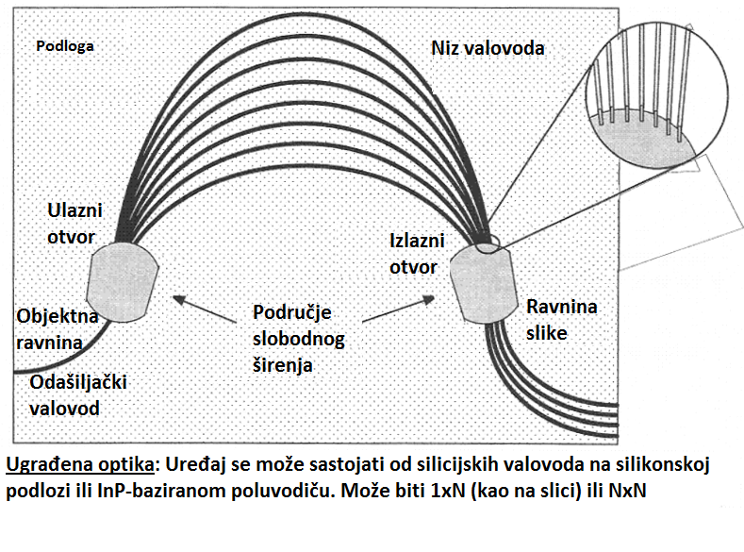
Arrayed Waveguide Grating (AWG)

Slide 12
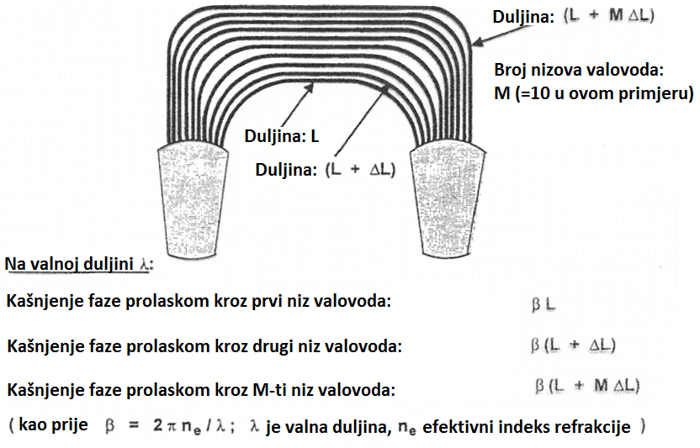
Arrayed Waveguide Grating (AWG)

Slide 13
Svojstva Arrayed Waveguide Grating (AWG)
Višebojna svijetlost propagira u svakom nizu valovoda
Svaki niz valovoda postavlja različito fazno kašnjenje
Fazno kašnjenje između pridruženih valovoda razlikuje se za bΔλ na valnoj duljini λ
DL je jako malih dimenzija, što zahtjeva visok standard izrade

Slide 14
Arrayed Waveguide Grating (AWG) Područje slobodnog širenja
Niz valovoda
λ₁
Smjer
propagacije
λ₂
λ₃
λ₄
1
4
Izlazni valovodi
At waveguide ¼ constuctive interference at wavelength λ1/4, destructive interference elsewhere

Slide 15
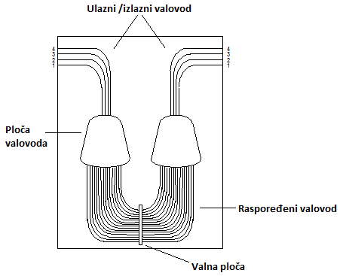
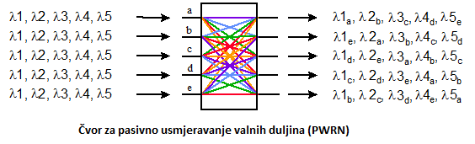
Arrayed Waveguide Grating (AWG)
128 x 128 raspoloživih portova
1000 x 1000 predloženih
Problemi preslušavanja
mali gubitak umetanja
1xN za mux/demux

Slide 16
Arrayed Waveguide Grating (AWG) Prijenosna karakteristika rešetke
0 dB
-3 dB
δλ
-10 dB
T(λ) = 0.5; kada (λ−λ₀) = δλ/2
Transmisijski filter, 10 Log T(λ)dB
-2
-1
0
+1
+2
Normalizirani valovod, Λ= (λ−λ₀)/δλ

Slide 17
Sustav s WDM
Notes:
Sustav s valnim multipleksiranjem sastoji se od laserskih predajnika koji emitiraju optički signal na odabranim valnim duljinama. Multiplekserom se optički signali različitih valnih duljina spregnu u zajedničku nit.
Nakon prijenosa valni se kanali trebaju demultipleksirati. Na slici je prikazan klasičan način demultipleksiranja koji se sastoji od postupka rasprezanja signala, kojim se optički WDM signal raspreže na n dijelova. Svaki od dijelova sadrži sve valne kanale ali najmanje n puta manje snage. Konačno demultipleksiranje obavlja se pomoću optičkih filtera podešenih na pojedine valne duljine u multipleksiranom signalu. Svaki se valni kanal posebno pretvara u električni signal.

Slide 18
WDM predajnik
Predajnici
MUX
Pojačalo snage (Booster)
Linijsko pojačalo
Optička nit
N ulaza
Linijsko pojačalo
Notes:
U sustavu prijenosa s WDM-om posebnu ulogu igraju širokopojasna pojačala tipa EDFA kao pojačala snage, linijska i pretpojačala.

Slide 19
WDM prijemnik
predpojačalo
DEMUX
Prijemnici
N izlaza
Fotodetektor
El. filter
Odluka
Notes:
Nakon optičke detekcije u optičom prijemniku signal se propušta kroz električki filter i sklop odluke.

Slide 20
Optičko vremensko multipleksiranje - OTDM
Notes:
Sustav prijenosa s optičkim vremenskim multipleksiranjem sastoji se od sljedećih komponenata:
OTDM predajnika s
laserskm izvorom takta perioda T i širine impulsa manje od T/n, gdje je n multipleksni faktor,
vanjskm modulatorima koji u ritmu ulaznog električkog signala (STM-N) moduliraju takt,
elementima za kašnjenje (kašnjenje definirano duljinom optičke niti) koji različite ulaze vremenski multipleksiraju u jedan niz, te
OTDM prijemnika s
ekstraktorom takta i
vremenskim demultiplekserom (npr. nelinearno optičko zrcalo u petlji (NOLM) non-linear optical loop mirror)

Slide 21
Optičko prospajanje Optical cross-connecting
Prospojne matrice

Slide 22
Tehnologije optičkog prospajanja
Skupni mehanički prospojnici
Mikro-Elektro-Mehanički sustavi(MEMS)
Bubble-Based valovodni prospojnici
Prospojnici od tekućeg kristala
Elektro – optički prospojnici
Termo – optički prospojnici
SOA Prospojnici (poluvodičko optičko pojačalo)
Elektro – holografski prospojnici

Slide 23
Što je Fabric ?
Optički prospojnik je generalno spoj većeg broja prospojnih elemenata. Takva struktura se naziva “fabric”.
Strogo neblokirajuća mreža: ona mreža koja uvijek omogućava uspostavljanje puta između para ulaza-izlaza u stanju mirovanja bez ometanja postojećih veza
Preuredive neblokirajuća mreža: ona mreža koja uvijek
omogućava uspostavljanje
puta između para
ulaza-izlaza u stanju
mirovanja, ali neke
postojeće konkcije će biti preuređene.
Fabric
Ulazni portovi
Izlazni portovi
Prospojni elementi

Slide 24
Prospojne tehnologije
SPORI PROSPOJNICI (ms)
Mikro-elektro-mechanički (MEMS)
Termo - optički
Bubble
Tekući kristal
Hologramski
Liquid Grating
Akusto - optički
Elektromehanički
BRZI PROSPOJNICI(ns)
SOA (InP)
Elektro – optički (LiNbO3)
Ne-linearni

Slide 25
Switch Fabric Characteristics
Veličina matrice
Kako velika fabric može biti? npr. 1000x1000
Skalabilnost
Može li fabric rasti, odnosno, može li počet mala i onda narasti?
Brzina prospajanja
Koje je vrijeme rekonfiguracije?
<50 ms za SDH/SONET, ns za optičke paketske aplikacije
Gobitak umetanja (Insertion loss)
Koliko je snage izgubljeno u prospojniku?
Osjetljivost polarizacije
Neki prospojni elementi imaju gubitke koji ovise o polarizaciji signala
Veličina/snaga/cijena
Važna svojstva za mrežne operatore, optičke tehnoloije

Slide 26
Mehanički prospojnici
Primjer uključuje:
Pokretna zrcala koja ulaze i izlaze iz opt. puta
Savijanje ili istezanje vlakna u sprežniku mijenja vrijednost α
Mali gubitak umetanja, malo preslušavanje i relativno jeftino i dobro proučeno za crossbar
vrijeme prospajanja od nekoliko ms i mali broj portova(mala prospojnost, zaštita i raspoloživost)
Dugoročna pouzdanost?
Moguće kaskadno spajanje ali ima boljih načina…

Slide 27
MEMS Prospojnici
MEMS (Mikro-elektro-mehanički sustavi) su mali mehanizmi napravljeni od poluvodičkih materijala kao što je silicij
Obuhvaćaju pomicanje zrcala u 2D ili 3D geometriji
U 2D , zrcala se pomiću gore-dolje stvarajući poprečni prospojnik
U 3D zrcala se pomiću u svim smjerovima. Nizovi su uređeni u parove, jedan prema drugom, i pod kutem od 90 stupnjeva jedan prema drugom. Dolazeće svijetlo je usmjereno prema zrcalu u prvom nizu koje ga zakreće prema predodređenom zrcalu u sekundi. Tako se odbija svijetlo na unaprijed određen izlaz.

Slide 28
MEMS Tehnologija
MEMS zrcala: zlatom obloženi silicij, aktiviran elektrostatički
Brzo prospajanje(<10 ms)
Širok spektar valne duljine(1290 - 1620 nm)
Mali uneseni gubitak (insertion loss)
Nisko preslušavanje
Skalabilni za velike prospojne matrice
Prikladni za druge primjene (npr. Primjenjivi optički prigušivači, spektralna izravnanja)

Slide 29
MEMS Prospojnici
Mali mehanički uređaji na silicijskim podlogama. U optičkim mrežama MEMS se odnosi na mala zrcala od nekoliko stotina mikrometara
Zrcala mogu biti digitalno (samo dvije pozicije – za poprečne arhitekture )ili analogno (nekoliko pozicija - 1*n prospojnika) upravljana
Skalabilnost: 2D podsustavi se skaliraju na 32x32; višestruki 2D se skaliraju na 512x512; 3D se skaliraju na >1000x1000
Brzina prospajanja: 10 ms (8x8); 20 ms (16x16);
Gubici: 3 dB (4x4), 16x16 (7 dB)
Port-port ponovljivost: Svjetlo putuje različitim udaljenostima između portova do 3 dB za 16x16 uređaj

Slide 30
2 - D MEMS Prospojnici
NxN prospojnik: N² zrcala
Jednostavna upravljačka elektronika
Planaran pristup slobodnom prostoru
Veliki gubitak za velike prospojne matrice
WDM optički sustavi
MEMS
MUX

Slide 31
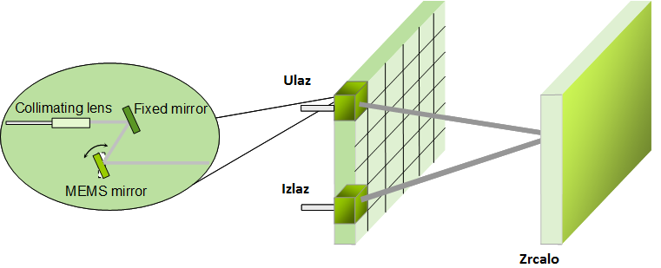
3 - D MEMS
Snopom upravljani pristup

Slide 32
Paketsko prospajanje
Pop-up (Digitalni) MEMS
Praktična veličina: 32x32

Slide 33
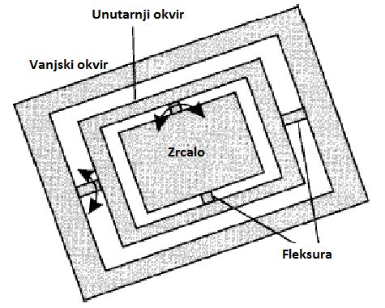
Analogno snopom upravljano zrcalo
Također nazvano Gimbel zrcalo ili 3D zrcalo
Zahtjevna kontrola. Potreban zahtjevan servo upravljač (visoki napon sa mV skalom snage)
Prikladan za realizaciju Spanke arhitektura sa stotinama do nekoliko tisuća portova
Izazovi: koltola, pouzdanost, stabilnost na različitim temperaturama, vlažnosti i vibracijama

Slide 34
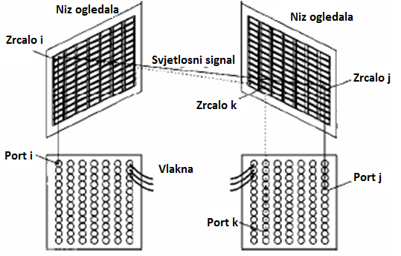
Analogno snopom upravljano zrcalo

Slide 35
Bubble-Based valovodni prospojnik
Tehnologija je slična onoj koja se koristi u inkjet pisačima
Kanalići su ispunjeni tekućinom istog indeksa (koja se može vaporizirat ili premjestit)
Mali poprečni prospojnici (32x32)mogu se učinkovito izgraditi sa prospojnim vremenima >10ms

Slide 36
Prospojnici od tekućeg kristala
Koriste se polarizacijski efekti. LC ćelije mogu se koristiti za promjenu polarizacije (ili ne). Različite polarizacije istog signala se mogu zatim koristiti kako bi jedna drugu poništavale.
Mogu se proizvesti u velikim količinama po maloj cijeni (32x32 )

Slide 37
Elektro-optički prospojnici
Temeljeni na usmjerenim sprežnicima sa različitim omjerima sprezanja (α) koristeći napon.
Napravljeni sa litijskim niobate (obično)
Mogućnost brze promjene (<1ns)
Veliki gubitak, visoka složenost i visoka polarizacija ovisna o gubitku

Slide 38
Elektroholografski prospojnici
Prospojna matrica je sačinjena od feroelektričnih kristala (npr. Litijski niobate) (uglavnom elektro-optički prospojnici)
Retci odgovaraju vlaknima, dok stupci odgovaraju valnim duljinama
Tvrdi se da će biti dovoljno brzo za fotoničko prospajanje paketa
Loše skaliranje, PDL, potrebno je sofisticirano fokusiranje, i sl.

Slide 39
Veliki elektronički prospojnici
Danas većina prospojnika u upotrevi jos uvijek koristi OEO prospojne elemente.
Prednost ima Clos arhitektura (strogo neblokirajuće).
Trošak je uglavnom definiran brojem OEO pretvorbi.
Veliki tokovi podataka mogu se podjeliti u više paralelnih manjih tokova . Danas su dostupni 64x64 prospojnici Ics koji rade na 2.5Gbps (potrošnje 25W)
1024x1024 prospojnik treba oko 100 takvih IC-ova -> potrošnja snage je oko 25kW (potrebno je hlađenje)(sa 3D MEMS to bi bilo ~3kW i bilo bi mnogo kompaktnije)
Veze izmeđi ploča i racks na tako velikim brzinama postaju problem ->nisu skalabilne. (može se izvesti optički sa manjom potrošnjom i interferencijom, a na veću udaljnost.)

Slide 40
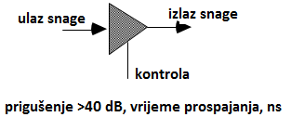
SOA bazirani prospojnici
Semiconductor optical amplifier (SOA) može se koristiti kao elektronički kontrolirana optička vrata. Signali koji ulate na ta vrata se pojačavaju ako je kontrolni signal uključen; ako je isključen signal se apsorbira. Tako SOA pruža optička vrata sa izvrsnom izolacijom. Vrijeme prospajanja je u ns.
Skalabilnost: slaba, 4x4, kaskadno dodavanje šuma
Brzina prospajanja: ns
Gubici: može pružiti od vlakna-do-vlakna
neosjetljivu polarizaciju (0.5 dB)
Cijena: vrlo visoka
Snaga: puno struje por uređaju (100mA)

Slide 41
Large ms Fabrics
Notes:
So I have divided my results into two categories, ms fabrics and ns fabrics. I have also tried to stick to the larger fabrics or those that can scale. There are many companies out there, that I am sure I have missed, if so I apologise. Sometimes it is very difficult to find out exactly what the technology is and to separate fact from fiction.
So looking at ms fabrics
POLATIS: 64x64 can be used to make larger modules (elements of 64x64 demonstrate at ECOC)
CREO basically uses 12x12 modules so 1008x1008 uses 168 modules
CREO: 32x32 and 1008x1008 revealed-demonstrated that it could scale to 4000x4000
Many comments in the press about the small market for switch fabrics beyond 32x32 in the near future.
Also the difficulty of 3 D mems technology
Hence perhaps move away from 3D in the near term

Slide 42
ns Fabrics
Notes:
This slide shows examples of companies working in the ns fabric regime.
CIVCOM: now 1x2,2x2 can scale to 64x64
LYNX: 8x8 now-product sheet
Network Phoyt:
“developing” 80x80 (5 dB loss)
Cascade 80x80 modules for larger fabric

Slide 43
Optičko prospajanje Optical cross-connecting
Arhitektura i primjena prospojnika

Slide 44
Optički prospojnici (switch)
primjene:
omogućavanje (provisioning)
zaštitno prospajanje (protection switching)
prospajanje paketa (packet switching)
vanjska modulacija (external modulation)

Slide 45
Statički prospojnici valnih duljina
Način prospajanja je unaprijed definiran pri proizvodnji i ne može se mijenjati dinamički
Primjer:

Slide 46
Provisioning(omogućavanje) Switching
Omogućavanje svjetlosnih puteva
Optički prospojnici koriste se unutar valnih prospojnika za njihovu rekonfiguraciju kako bi podržavali nove valne duljine
Ovi prospojnici zamjenjuju ručne patch-panele tako da zahtjevaju dodatnu kontrolu pomoću softvera ali omogućuju brzu i jednostavnu rekonfiguraciju
Vrijeme prospajanja od nekoliko ms je prihvatljivo.
Izazov je realizirati velike prospojnike.
Prespajanje cijelokupnog prometa primarne niti na drugu nit u slučaju da primarna nit prestane raditi

Slide 47
Provisioning(omogućavanje) Switching
Vrijeme prospajanja odvija se u vremenu od ms (cijela zaštita bi trebala biti gotova za vrijeme od 10ms)
Veličina prospojnika može varirati između 2 porta do nekoliko tisuća portova (kada se koriste prospajanja valnim duljinama)
Prospojnici za prospajanje optičkih paketa velike brzine, prospajaju na temelju paket-po-paket
Vrijeme prospajanja bi trebalo biti nekoliko ns. (na 10Gbps 53byta odgovaraju 42ns)
Ovo je tehnologija prospajanja budućnosti...

Slide 48
External Modulator Switches (Vanjska modulacija)
Služi za gašenje i paljenje laserske zrake nakon laserskog prijemnika (kako bi se smanjio laserska spektralna širina, a kako bi se time smanjila kromatska disperzija)
Vrijeme prospajanja je oko 10ps (vrijeme rasta i pada) za 10Gbps signal (vrijeme jednog bita = 100ps, vrijeme prospajanja mora biti barem reda veličine manje )

Slide 49
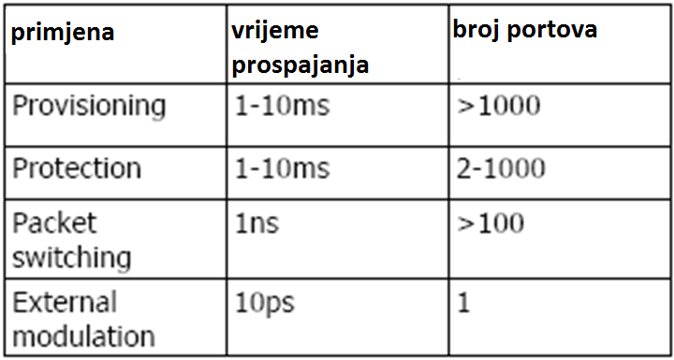
Usporedba prospojnika

Slide 50
Parametri prospojnika
Extinction ratio – izlazna snaga uključenog stanja/izlazna snaga isključenog stanja (40-50dB za mehaničke prospojnike, 10-25dB za modulatore velike brzine)
Insertion loss – gubitak bi trebao biti jednolik na svim putevima (određuje se uglavnom prema arhitekturi a ne prema tehnologiji)
Crosstalk – računa se pomoću izlazne snahe svih ulaznih portova koji nisu prospojeni na taj izlazni port
Polarization dependence – trebalo bi biti zanemarivo
Latching – prospajanje ostaje netaknuto čak i ako je isključeno napajanje
Monitoring – stanje prospajanja bi trebalo biti moguće pratiti
Reliability – dugoročna povijest je poželjna. Kratkoročna pouzdanost se testira prospojnim stanjima nekoliko milijuna puta. U omogučavanju je također važno da prospajanje ostane sposobno prospajati čak i nakon provedenih godina u istom stanju

Slide 51
Veliki optički prospojnici
Broj portova: n x 100 – n x 1000 (nekoliko niti nosi nekoliko desetaka do tisuća valnih duljina)
Obiloježja velikih optičkih prospojnika:
Potreban velik broj prospojnih elemenata
Jednolikost gubitaka
Velik broj crossovers
Blokirajuće karakteristike

Slide 52
Broj prospojnih elemenata
Veliki prospojnici su sastavljeni od višestrukih malih prospojnih elemenata (npr. 2 x 2 ili 1 x n elemenata)
Cijena i kompleksnost ovise o broju prospojnih elemenata

Slide 53
Jednolikost gubitaka
Problem jednolikosti gubitaka (kao što je rečeno ranije) je karakterističan za velike prospojnike
Može se mjeriti , npr. Brojanjem najmanjeg i najvećeg broja prospojnih elemenata na optičkom putu za različite ulaze/izlaze

Slide 54
Broj Crossovera
Neki prospojnici su proizvedeni na jednoj podlozi na jednom sloju. Ako ju putevi valovoda sijeku to će dovesti do neželjenih efekata: prekid napajanja i preslušavanje
Prema tome crossovera mora biti što manje (najbolje eliminirati)
To nije problem kod propagacije u slobodnom prostoru, npr. kod MEMS

Slide 55
Blokirajuće karakteristike prospojnika
Prospojnici mogu biti :
Non-blocking: (neblokirajući) – neiskorišten ulaz može biti spojen na bilo koji neiskorišten izlaz, tako da se svako povezivanje može ostvariti
Blocking: (blokirajući) neki načini povezivanja ne mogu biti ostvareni (npr. Nije moguće spojiti ulaznu nit 1 na izlaznu nit 6 na valnoj duljini 3)

Slide 56
Non-blocking (neblokirajući) prospojnici
Mogu se podjeliti na:
Wide-sense non-blocking: svaki ulaz može se spojiti na svaki izlaz bez dodatnog preusmjeravanja bilo koje konekcije u tijeku već uzimaju neku složenost za ostvarivanje konekcije
Strict-sense non-blocking: svaki ulaz može biti spojen na svaki ulaz bez dodatnog preusmjeravanja i bez dodavanja dodatne složenosti
Rearrangeably non-blocking: veze u tijeku mogu biti prekinute i preusmjerene što možda nije prihvatljivo, već koristi manje prospojnih elemenata i potrebna je složenija kontrola

Slide 57
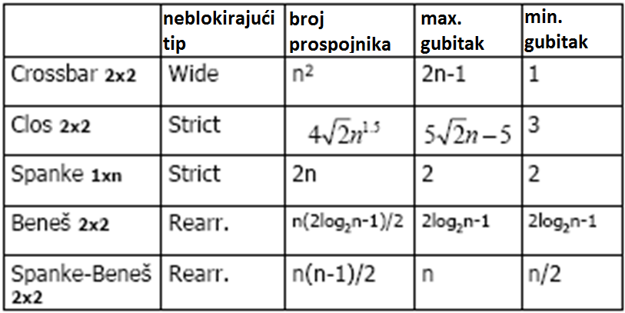
Basic Switch arhitekture

Slide 58
Crossbar Switch
Nema crossover-a, ali nema ni jednolikih gubitaka
Koristi se kod Clos prospojnika

Slide 59
Clos Switch
Koristi se u praksi za velike prospojnike
3 parametra: m, k, i p
Prvi i treći stage imaju k (m*k) prospojnika, drugi stage ima p (k*k) prospojnika.
Ako p >= 2m - 1 tada je prospojnik strigi neblokirajući, tako je obično p = 2m-1.
Pojedini prospojnici su obično dizajnirani od strane crossbar prospojnika
Jednolikost gubitaka je bolja nego kod crossbar-a
Broj prospojnih elemenata je manjo nego kod crossbar-a

Slide 60
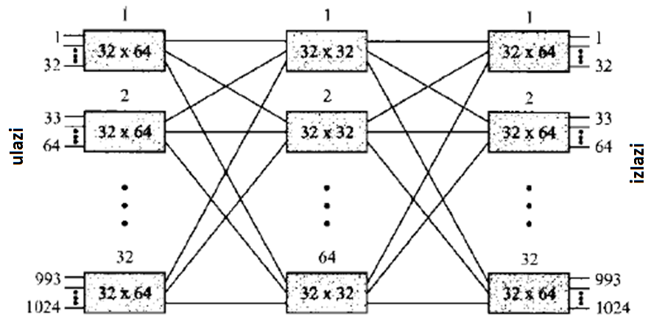
Clos prospojnik
Tri stage 1024 port prospojnik

Slide 61
Spanke Switch
Postaje sve popularniji
n*n prospojnik je sačinjen od n (1*n) prospojnika i n (n*1) prospojnika
Ovi elementi e mogu izraditi (npr. Korištenjem MEMS tehnologije)
samo 2n prospojnici su potrebni (linearni!) i svi putevi sjeku samo dva elementa
Jednolikost gubitaka se može ostvariti i insertion loss je mali

Slide 62
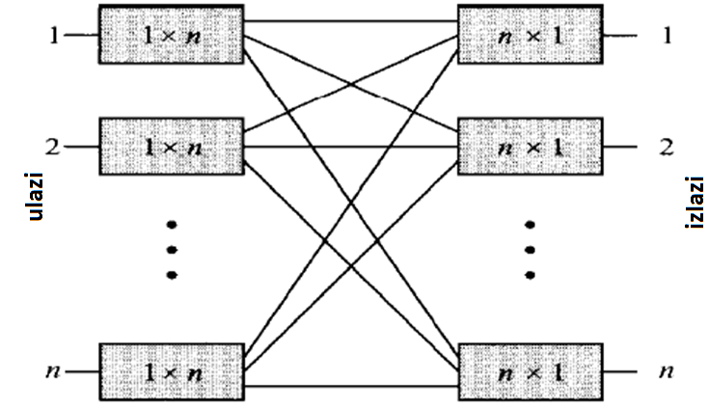
Spanke prospojnik

Slide 63
Beneš
Presloživi neblokirajući i vrlo učinkovit kod broja prospojnika jednakom 2*2(valovodni crossoveri su potrebni)

Slide 64
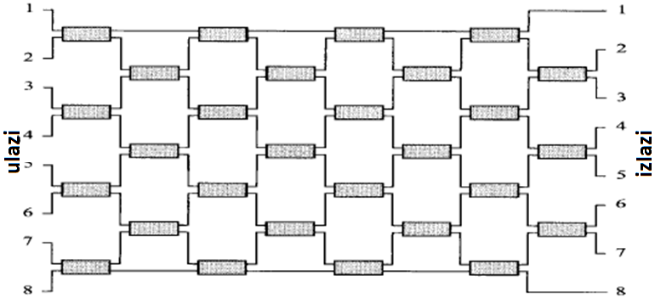
Spanke-Beneš
Presloživi neblokirajući i vrlo učinkovit kod broja prospojnika jednakom 2*2(valovodni crossoveri nisu potrebni, n-stage planarna arhitektura). Nema jednolikosti gubitaka.
(no waveguide crossovers – n-stage planar architecture). Not loss uniform.

